Slide 1


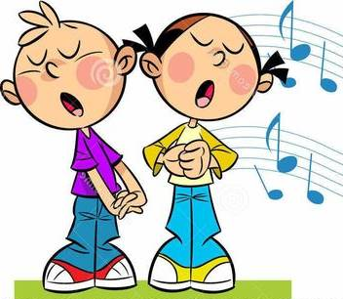
PHÒNG GD&ĐT QUẬN LONG BIÊN
TRƯỜNG MẦM NON HOA SỮA
LĨNH VỰC
PHÁT TRIỂN THẨM MỸ
HOẠT ĐỘNG ÂM NHẠC
Đề tài: Nghe hát “Ngồi tựa mạn thuyền”
NDKH: Nghe và cảm nhận âm thanh to – nhỏ
Lứa tuổi : Nhà trẻ (24 – 36 tháng)
Số lượng : 12 – 15 trẻ
Thời gian: 12 – 15 phút
GV thực hiện: Lê Thị Vân Anh
Năm học 2022 - 2023

Slide 2


Cùng nhau lắng nghe…

Slide 3
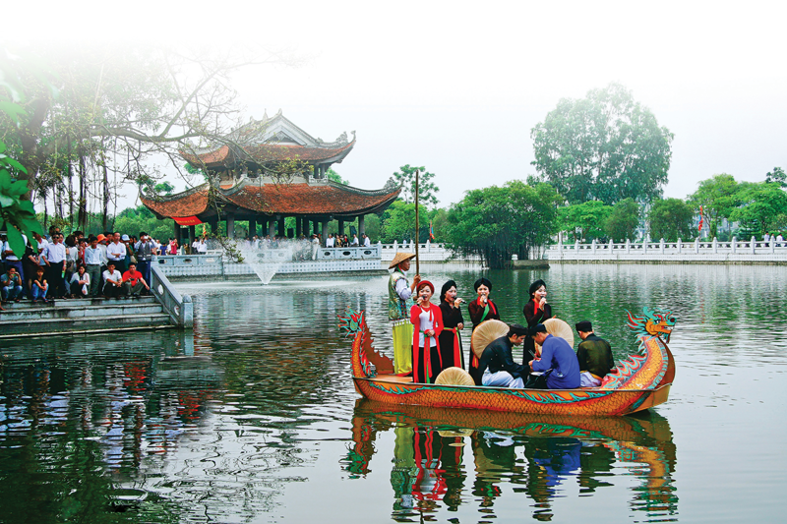

Slide 4

Nghe hát:
“Ngồi tựa mạn thuyền”

Slide 5

Trò chơi:
“Những chú cá tinh nghịch”

Slide 6
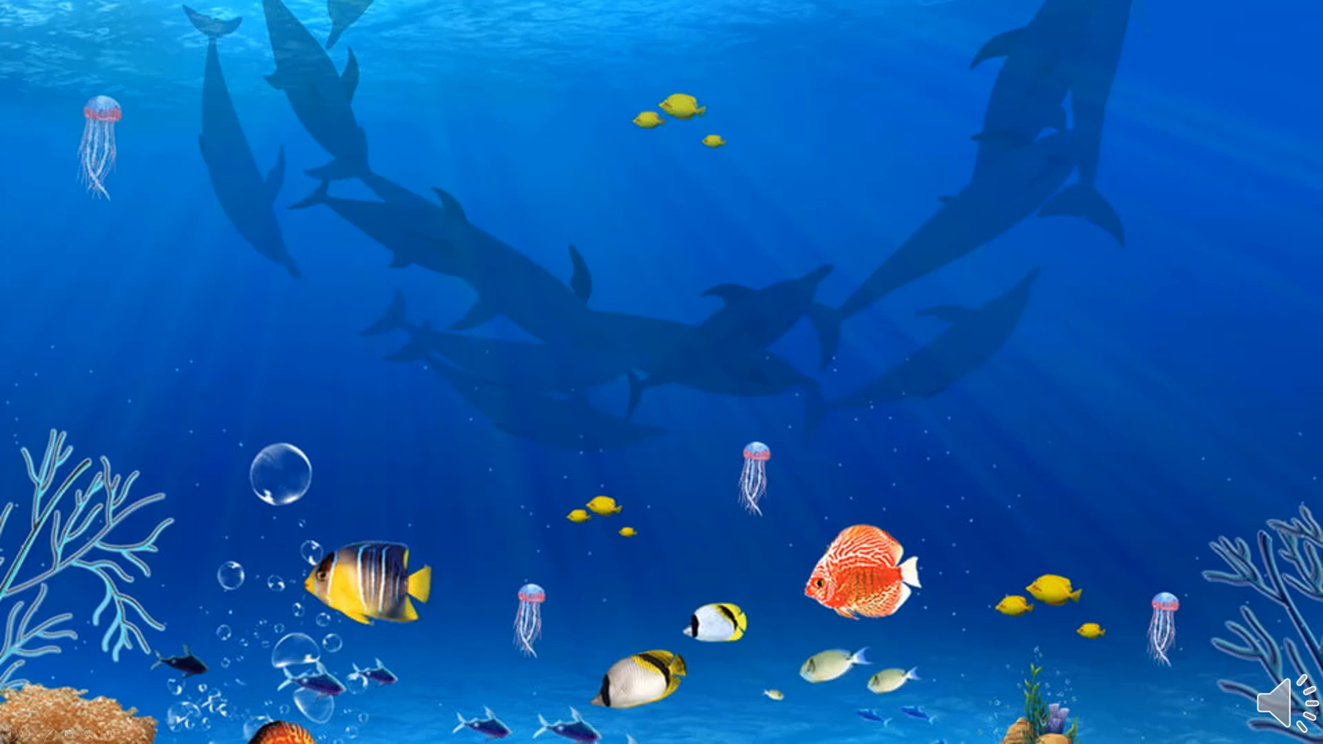



Slide 7

XIN CHÂN THÀNH CẢM ƠN !

